Slide 1
Kanapka a'la Szymon
Szymon Jaroszewski 5b

Slide 2
składniki
- pieczywo - 6 kromek
- masło
- wędlina ( może być kiełbasa lub parówka) - 150g
- ser żółty - 150g
- dodatki to co mamy, np. pomidor, ogórek, cebula, papryka, kukurydza lub inne.
- szczypiorek lub rukolla

Slide 3
składniki

Slide 4
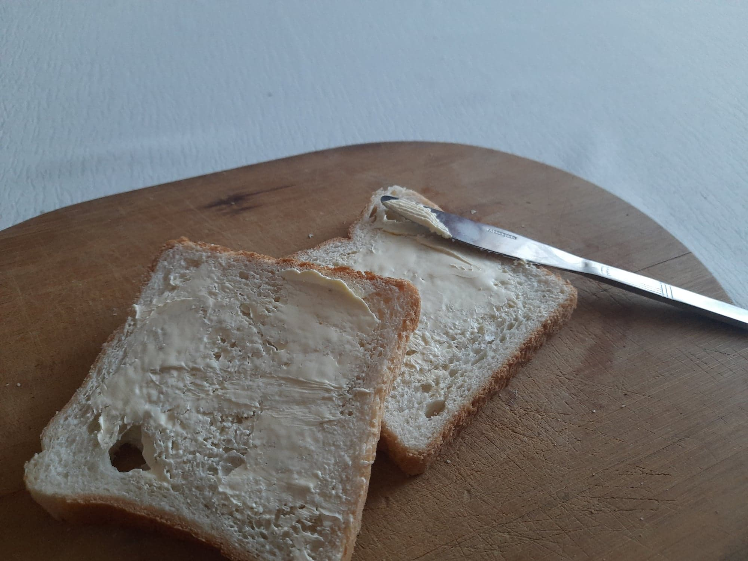
wykonanie
Pieczywo kroimy na grubsze kromki i smarujemy masłem.

Slide 5
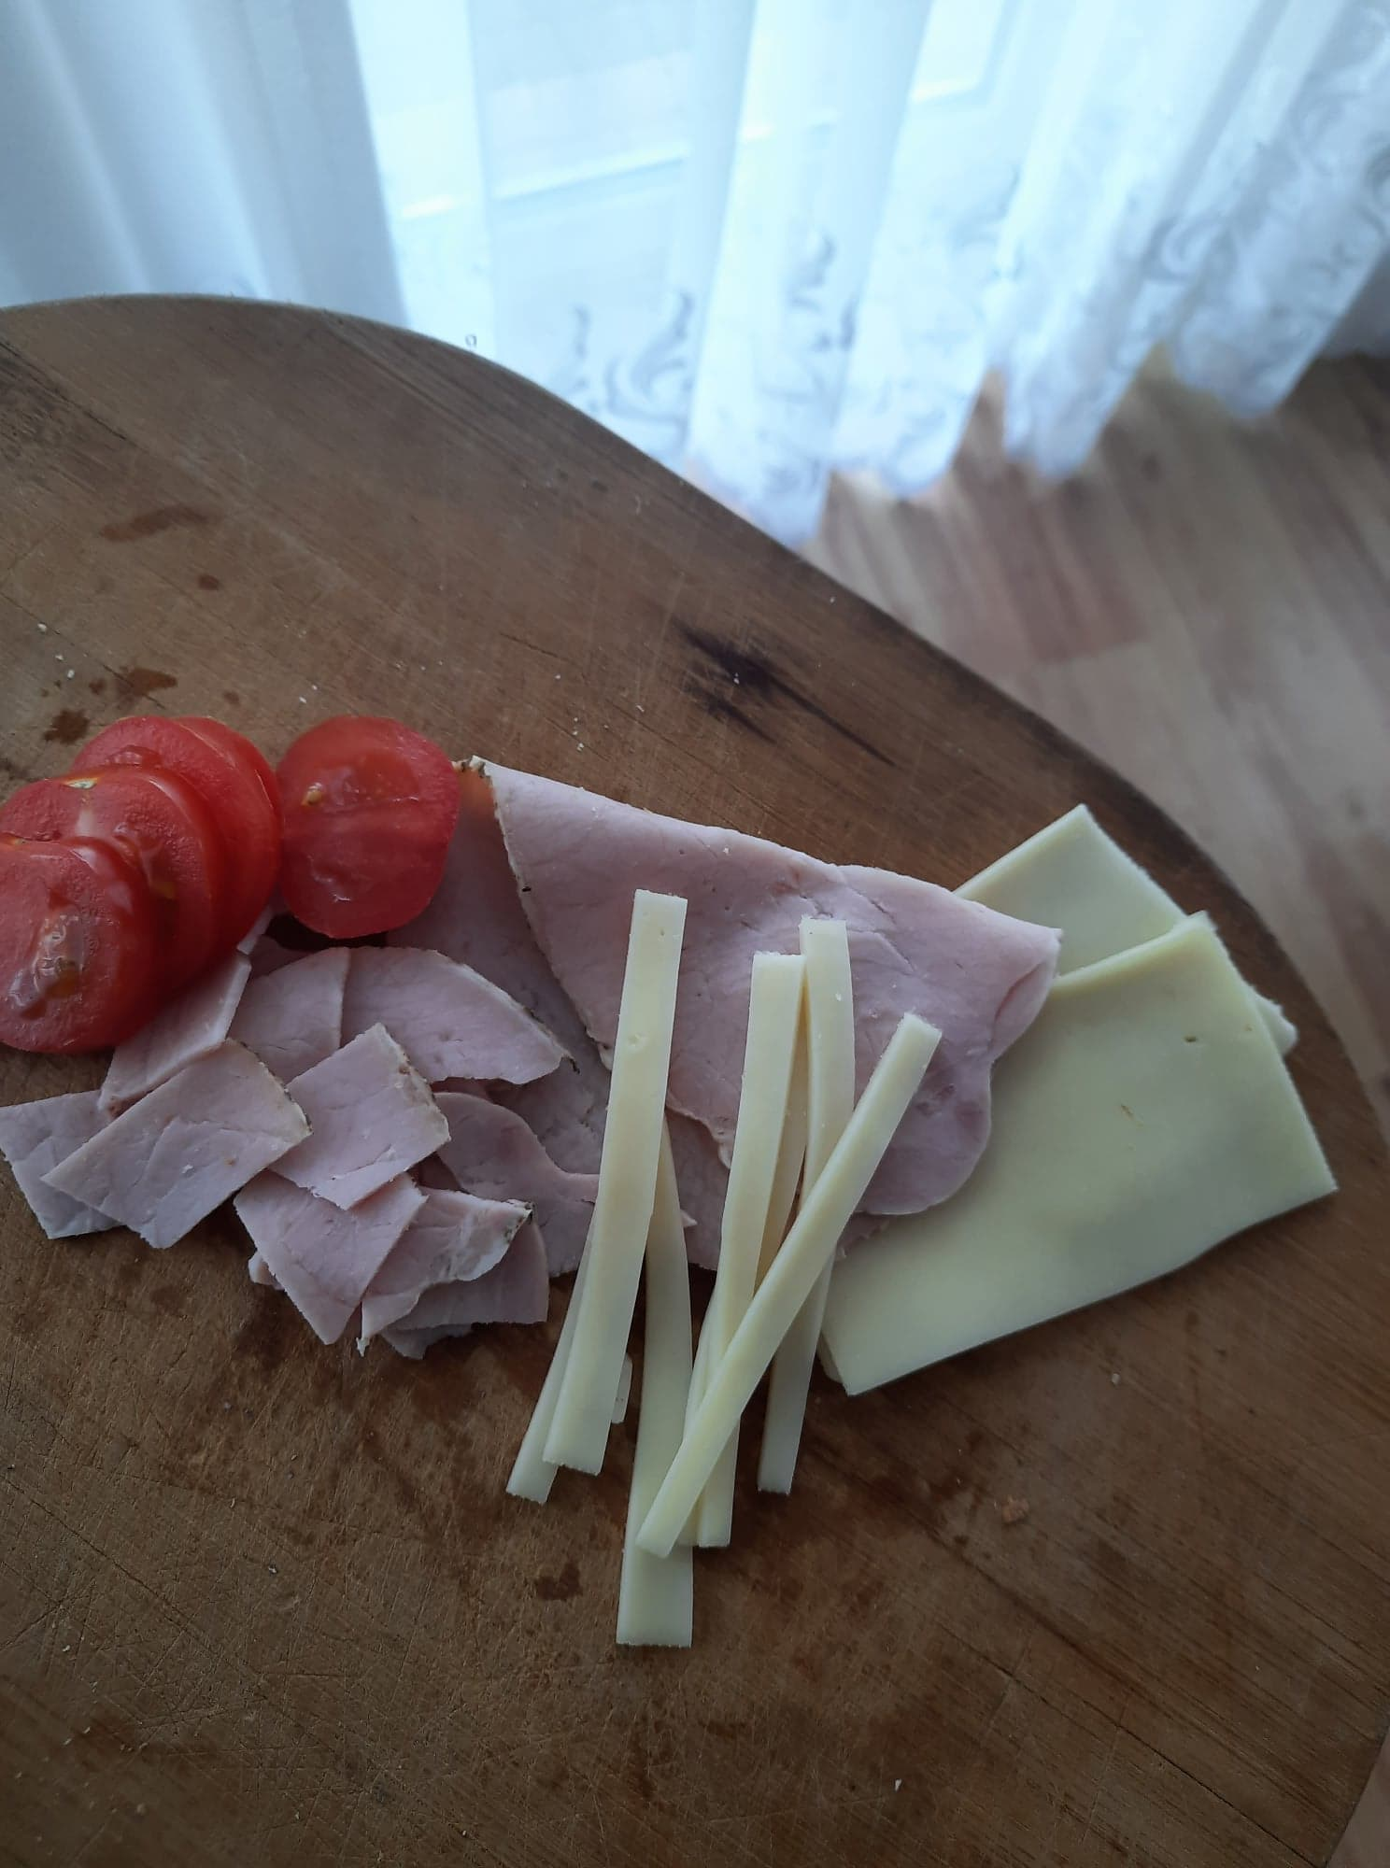
wykonanie
Następnie szynkę i dodatki kroimy w drobną kostkę. Ser ścieramy na tarce lub kroimy na małe kawałki.

Slide 6
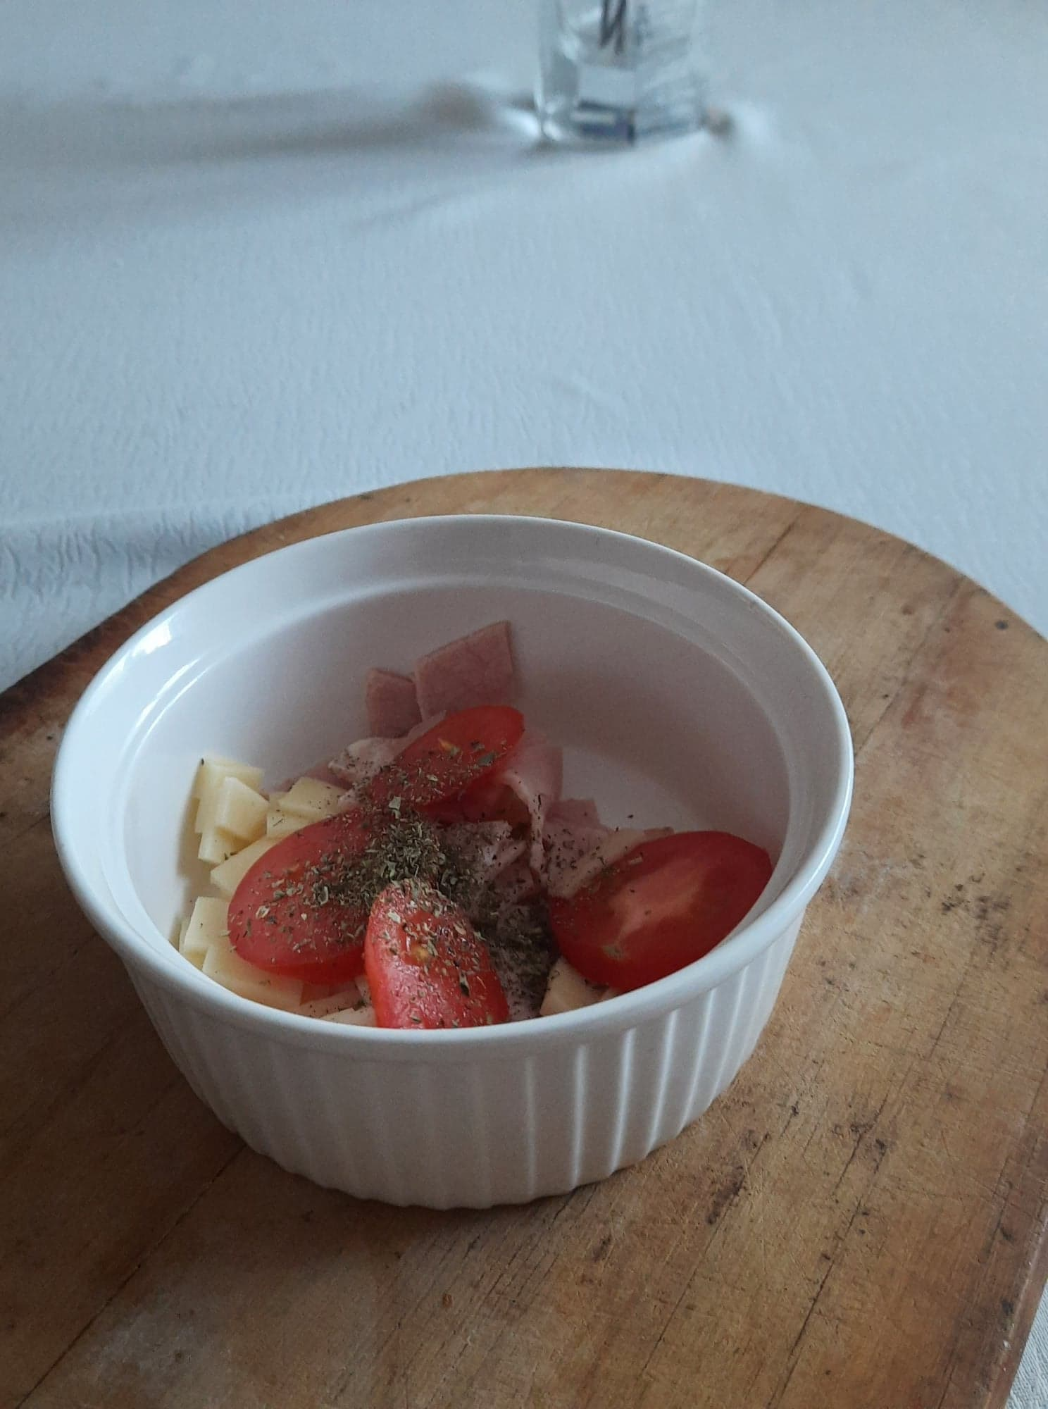
wykonanie
Następnie składniki wsypujemy do jednej miski i mieszamy, możemy doprawić do smaku odrobine soli lub pieprzu. Ja dodałem jeszcze zioła prowansalskie ( bo lubi je moja siostra).

Slide 7
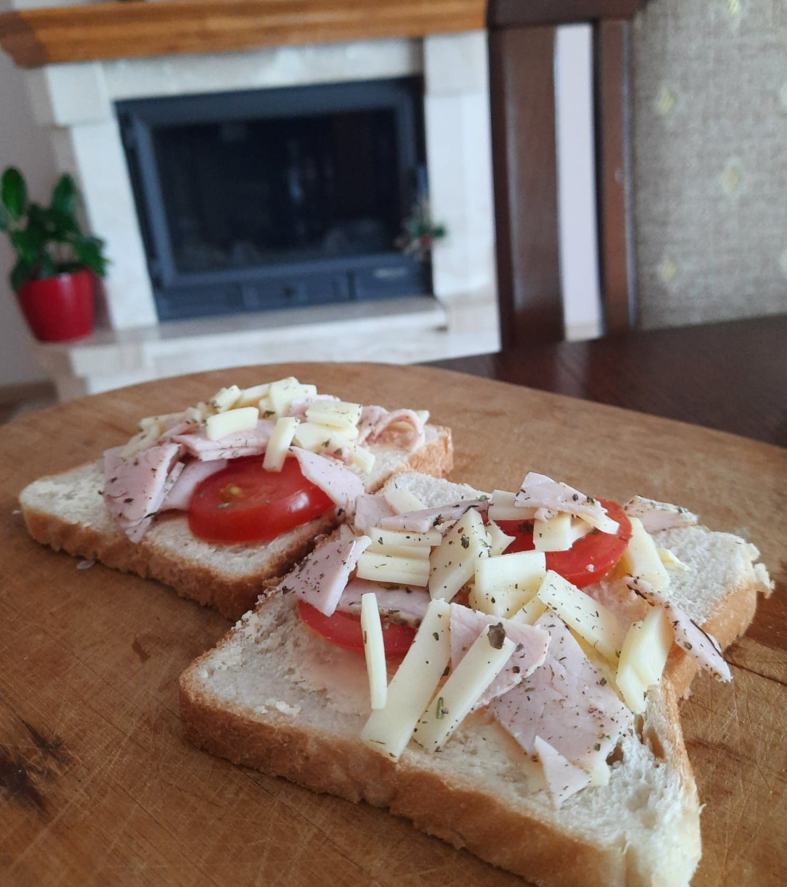
wykonanie
Następnie wykładamy farsz na kromki i wkładamy na blaszkę. Włączamy piekarnik na 200° i pieczemy ok. 10-15 minut do momentu, aż ser się popiecze.

Slide 8
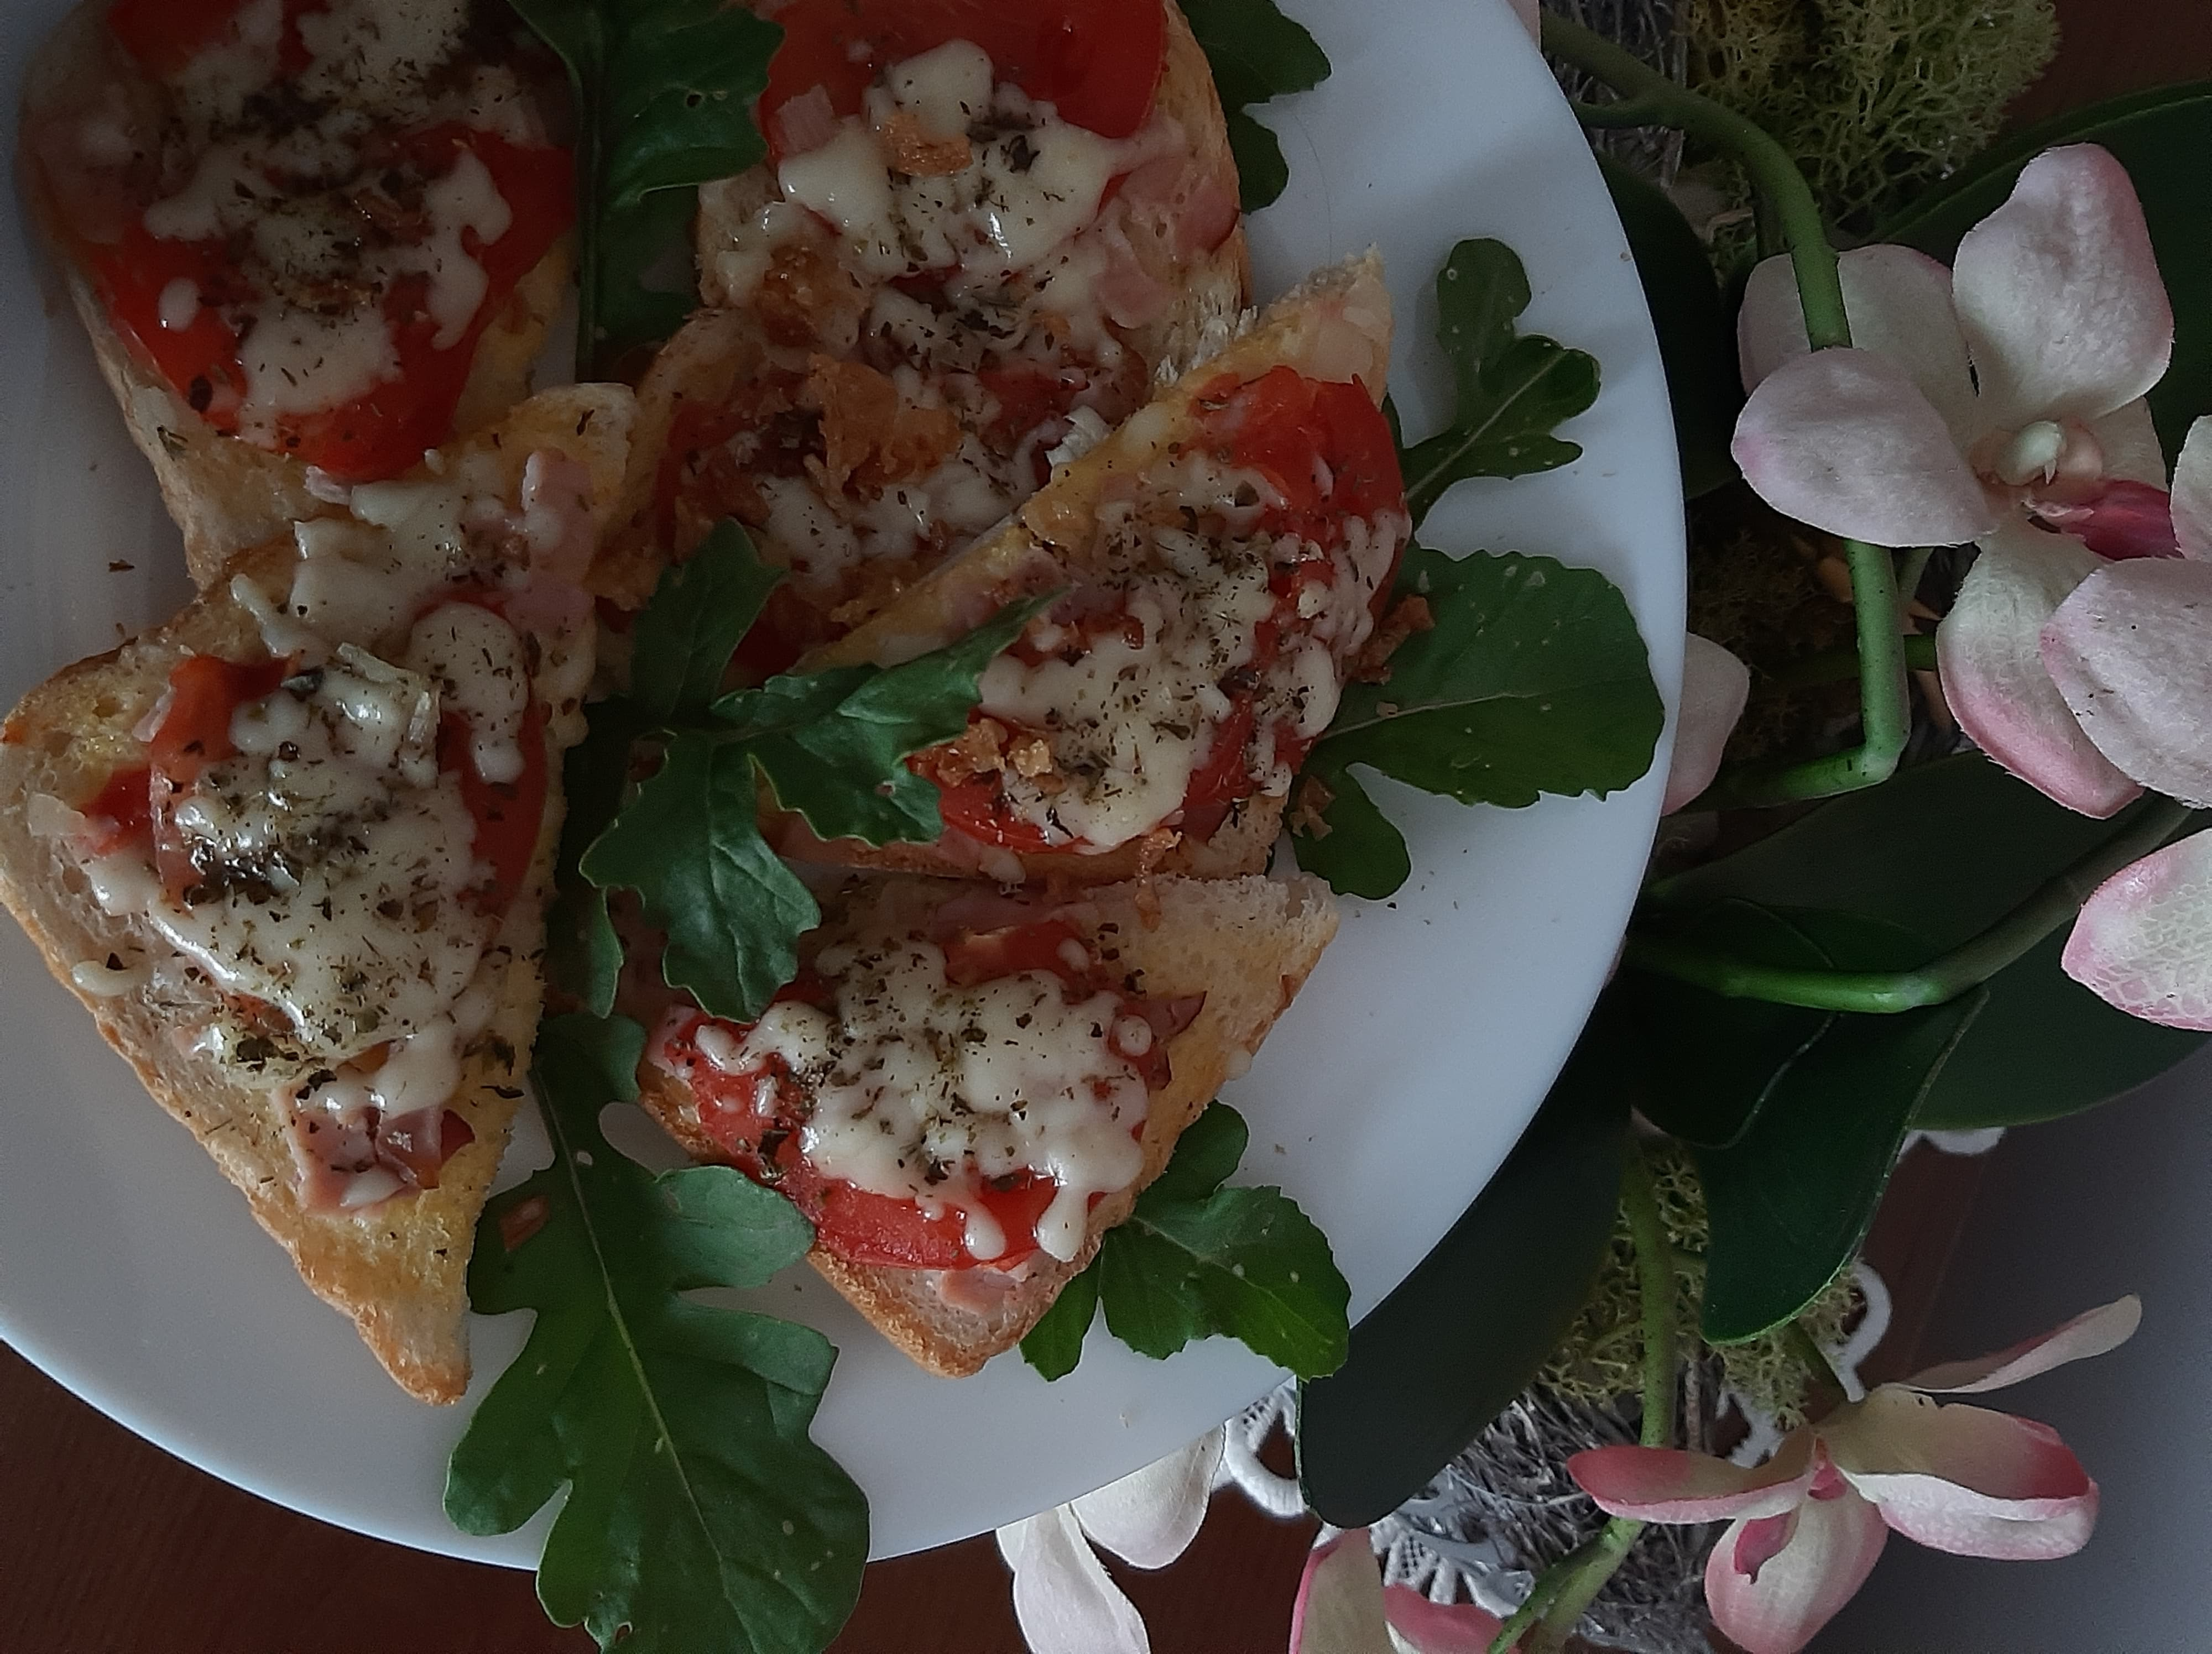
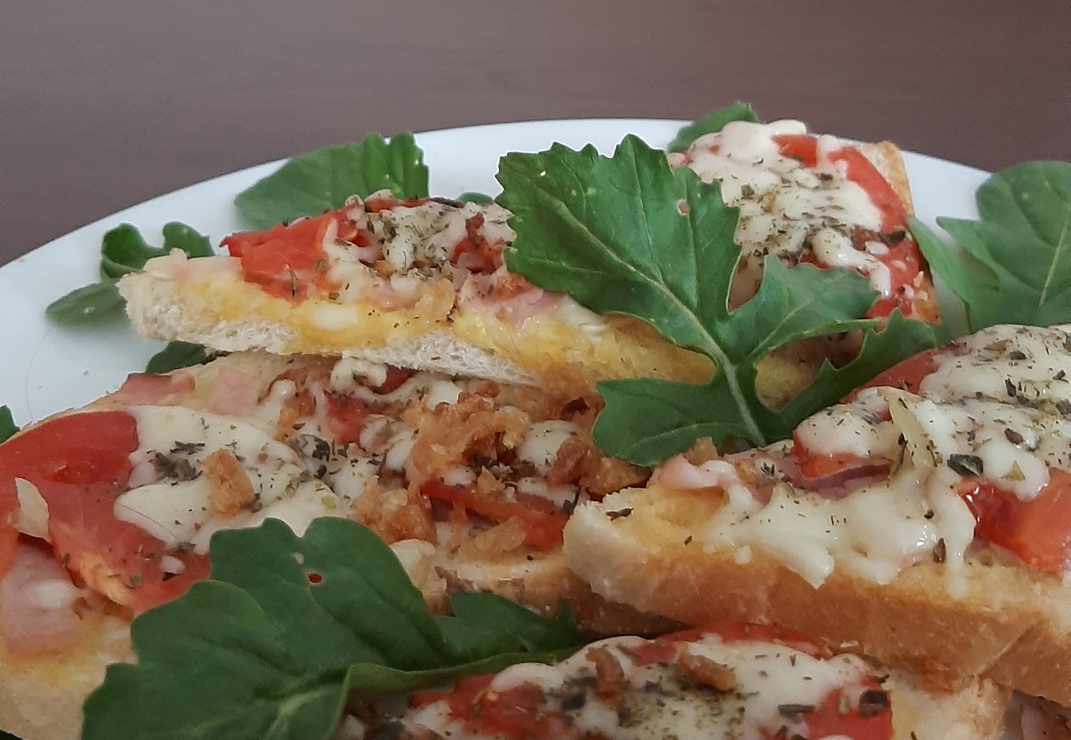
wykonanie
Po upieczeniu wyjmij na takerz i na wierzchu możesz posypać szczypiorkiem lub rukollo.
ŻYCZĘ SMACZNEGO :)

